Slide 1
AI學習的類別

Slide 2
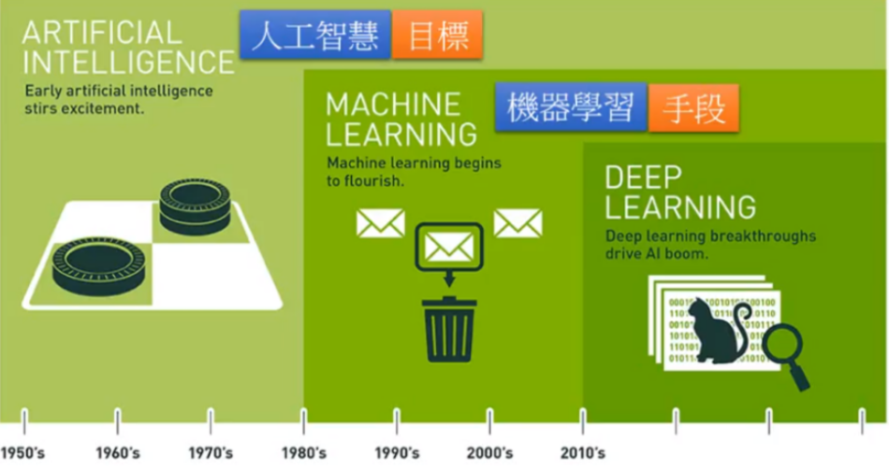

Slide 3
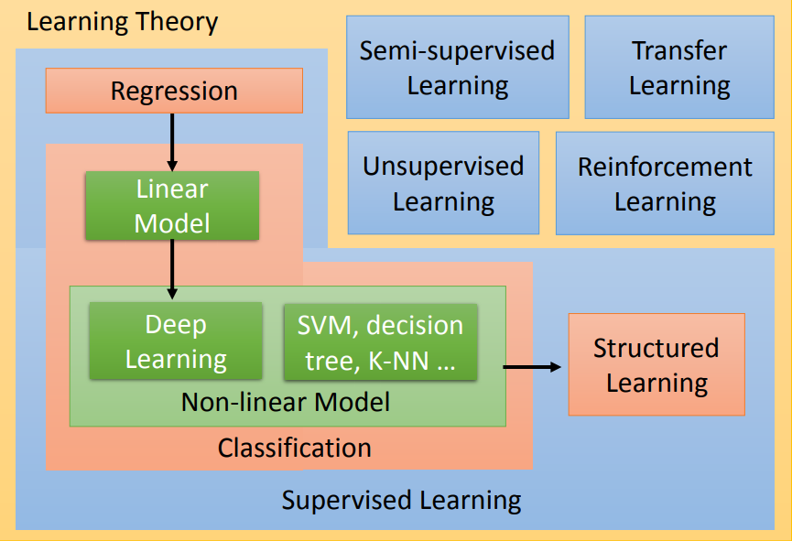

Slide 4
學習就是獲得解答的能力
輸入一個數字，知道這個數是不是質數
輸入一張圖片，知道圖片中有貓
輸入一段語音，知道對應的文字
輸入一段影片，知道如何把影片中主角的臉換成自己的臉
輸入一盤圍棋，知道下一個子落在哪裏整盤才不會輸

Slide 5
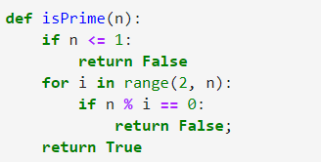
能力值的獲得方法之一
輸入一個數字，知道這個數是不是質數
isPrime是一個具有判斷質數能力的函數

Slide 6
機器可利用邏輯獲得能力
人類知道定義質數的方法
利用邏輯(if)判斷
判斷質數的方法有無限多種
isPrime()就是其中之一種
是一個函數
稱之為rule-based或hand-crafted
但邏輯之外的事，完全無法解決
我們熟知此函數的邏輯

Slide 7
機器學習如果不是邏輯
用程式讓機器變聰明，具有學習的能力
就像教小孩一樣，用不同的資料讓他學
學習的重點是不但是” what to learn “，也是how to learn
我們相信整件事的背後也是一個函數
教機器利用資料去學習

Slide 8
我們相信ML也是一個函數
存在一個對應輸入和輸出的對應關係
我們不知道這個對應關係的原理及邏輯
但假設世界上有完美函數是符合這種對應關係的(可能有很多個)
有很多資料符合這種對應關係(訓練集)
設計(或找出)能達到上述目標的演算法
利用這些資料和演算法逼近完美函數
找出最接近完美函數的函數

Slide 9
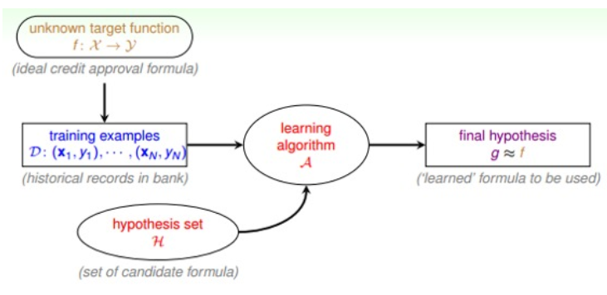
完美函數f: X→Y
訓練資料D
無限多可能的假設集H
演算法A，或稱之為Model
函數g利用A從H中找，儘量接近完美函數f

Slide 10
我們相信ML也是一個函數
存在一個對應輸入和輸出的對應關係
我們不知道這個對應關係的原理及邏輯
但假設世界上有完美函數是符合這種對應關係的(可能有很多個)
有很多資料符合這種對應關係(訓練集)
設計(或找出)能達到上述目標的演算法
利用這些資料和演算法逼近完美函數
找出最接近完美函數的函數

Slide 11
不管是邏輯或是逼近完美函式，都是尋找一個Function

Slide 12
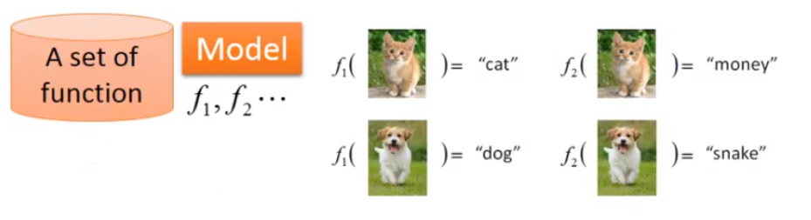
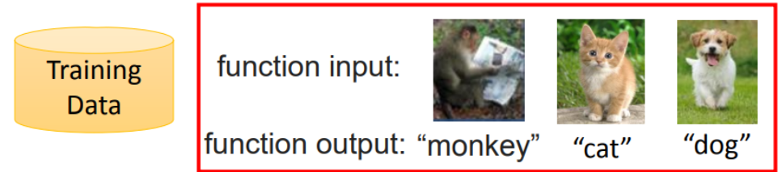
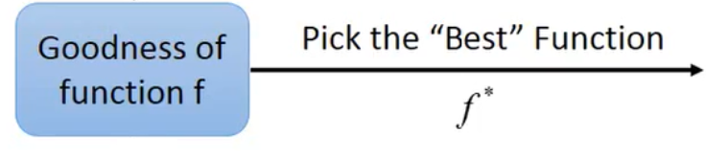

Slide 13
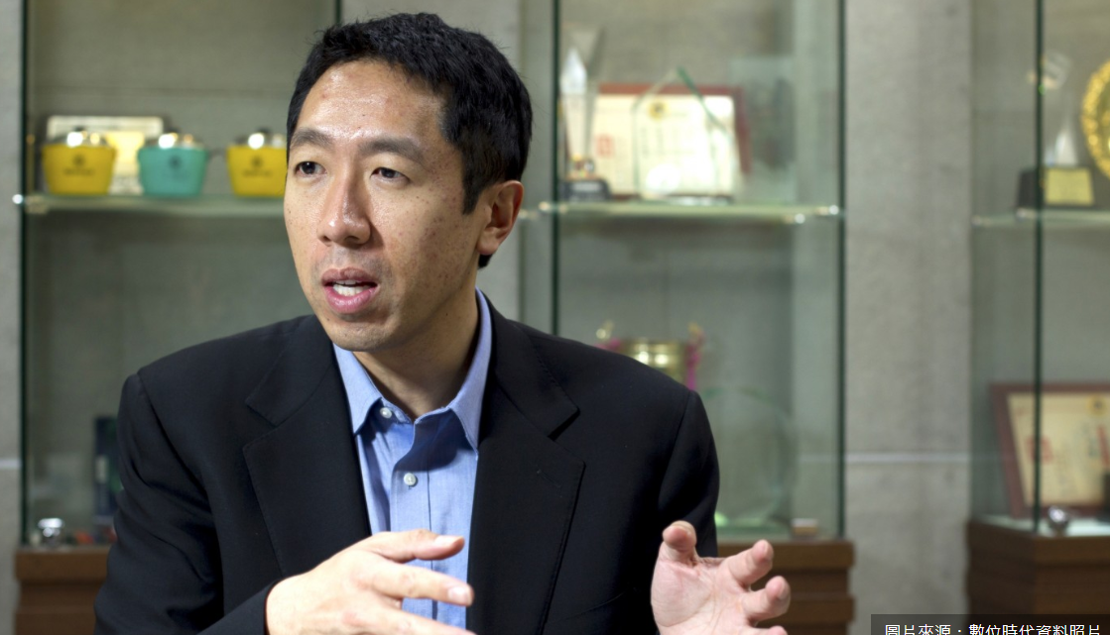
吳恩達：目前99%的AI都是DL

Slide 14

David Silver: DL + RL = AI

Slide 15
Deep Learning基礎
神經元(Neuron)
權重、偏移(Weight, Bias)
損失函數(Loss Function)
線性回歸(Linear Regression)
邏輯回歸(Logistics Regression)
啟動函數(Activation Function)
神經網路(Neural Network)
層、輪、批次(layer, epoch, batch)
Train, validation, test

Slide 16
Deep Learning基礎(續)
梯度下降(SGD)
學習率(Learning Rate)
連鎖律(Chain Rule)
反向傳遞(Back propagation)
MSE(Mean Square Error)
交叉熵(Cross Entropy)
Softmax
Normalization, Regularization

Slide 17
DL框架詳細說明

Slide 18
大部分的DL框架
高速及最大彈性的DL研究平台
提供如Numpy般的陣列運算
Numpy沒有的GPU或TPU張量運算
自動微分功能
所有需要處理張量(tensor)運算(flow)的操作
類神經網路nn模組
電腦視覺處理資料及操作

Slide 19
什麼叫Tensor
所有維度空間的量，從0維開始
0維tensor →純量，任何數值
1維tensor →向量，多維空間亦可
2維tensor →矩陣，多維矩陣亦可
3維以上tensor → 張量
張量在網路中的流動(維度改變)，所以才叫Tensorflow

Slide 20
CPU vs. GPU
https://buzzorange.com/techorange/2017/10/17/adam-jamie-cpu-gpu-compare/

Slide 26
CPU vs. GPU
工作是搬運很大一批貨物
CPU是法拉利，GPU是大卡車
CPU是序列，GPU是並行
CPU是DRAM，GPU是VRAM
CPU吞吐量50GB，GPU 750GB
https://medium.com/@shachishah.ce/do-we-really-need-gpu-for-deep-learning-47042c02efe2

Slide 27
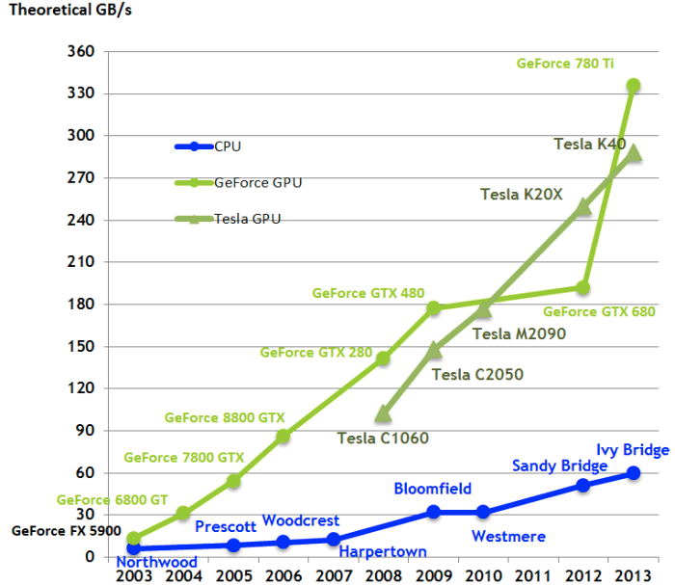

Slide 28
準備資料集
定義網路架構
(準備一個演算法)
網路參數
(不同的網路參數，形成無限多個f，就是H)
利用資料集，不斷變更網路參數(就是一直找最好的g)
這個g要
和完美的f最接近
網路參數確定下來(就是將模型存檔)

